Slide 1
Az internet veszélyei
Készítette: Elek Vivien
Felkészítő tanár neve: Siteriné Nagy Judit
Iskola: Csokonai Vitéz Mihály Gimnázium

Slide 2
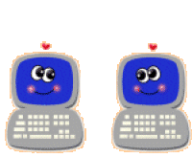
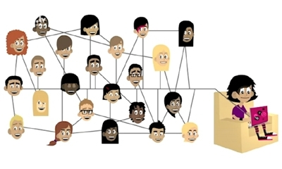
Fogalma
Internetwork
„Előnyök”:
Angol eredetű
Magyarul: hálózatok hálózata.
A világot körülölelő számítógép-hálózat, hatalmas rendszer, amely számítógép-hálózatokat fog össze.
Szorosan beépül mindennapi életünkbe, olykor megkönnyítve vagy éppen MEGNEHEZÍTVE azt.
Több cég milliárdos forgalmat bonyolít
Az oktatás elképzelhetetlen nélküle.
Szórakozásra, kereskedelmi célokra, kapcsolattartása, hivatalos ügyek intézésére és még sok mindenre használjuk.
Manapság már szinte nem is lehet létezni internet nélkül.
Ez nem lenne baj, ha a használata biztonságos lenne, de sajnos nem az!

Slide 3
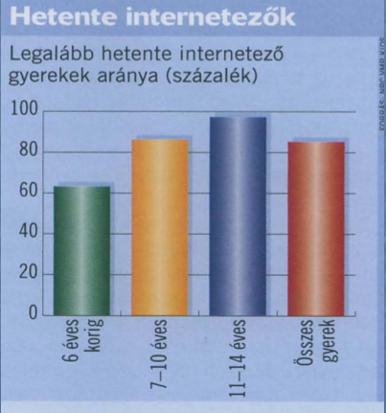
Hogyan hat életünkre az Internet?
Emberek milliói használják
Mi lehet a megoldás?
Átmehet függőségbe
A magyar gyerekek legtöbbje a függőség kialakulása szempontjából online játékok miatt használja
A 7-10 évesek közel 96 százaléka játszik a világhálón
A 11-14 évesek között pedig 92%
Csupán 44 százalék a korlátozás mellett a világhálót használók aránya.
Ha a szülő jól ismeri gyermekét és annak napirendjét,
Szabályokhoz/tevékenységekhez köti a számítógép használatát
Segítség lehet: közös helyiségben a számítógép
Rendszeres közös családi programok , így megelőzhető a függőség kialakulása.

Slide 4
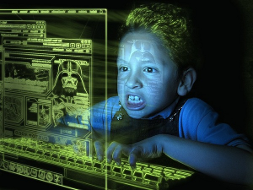
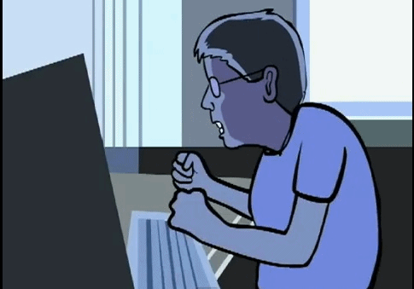
Függőség jelei :
Több időt tölt a monitor előtt, mint azt korábban elhatározta
Ha nem jut fel egy ideig a világhálóra, ingerültté, levertté, depresszióssá válik
Az ebédet is a monitor előtt fogyasztja
Elveszti időérzékét
Környezetét, családját, barátait elhanyagolja
Hazudik a gép használatát illetően.
Fizikai tünetek :
Mozgáshiány:
Vagy elhíznak, vagy kórosan lefogynak
A szem, a vérkeringés működése megromlik
Klikkeléstől/gépeléstől zsibbad a kéz
Alvászavarok kialvatlanok
Pánikroham léphet fel.
Haláleset: keringési zavar, vérrögképződés miatt

Slide 5
Személyazonosság-lopás
A közösségi oldalakhoz kapcsolódik.
Hatással lehet az áldozat további életére.
Valamilyen eszközzel megszerzik a személyes adatokat, (személyi szám, tajszám stb.)
Banki információk (számlaszám, belépési kód, jelszavak stb.)
Majd felhasználják. (pl hitelt vesznek fel)
A wifi óta rosszabb, bárki megállhat a házunk előtt, és lelophatja a számítógépünk adatát.
Ráadásul gépünkről le és fel is tudnak tölteni adatokat.
Károkat okozhatnak (pl.:pedofil tartalmakat) feltöltenek, és rászabadítják a bűnözési osztályt.
internetes bűncselekmény
Fajtái:
Büntetőjogi személyazonosság-lopás
Pénzügyi személyazonosság-lopás
Személyazonosság másolás
Egészségügyi személyazonosság-lopás
Gyermekek adataihoz kapcsolódó személyazonosság-lopás

Slide 6
Az online feketegazdaság
Száz millió forintos károkat okozhat
3 másodpercenként lopnak személyes adatokat, naponta 7,92 millió adathalászó levél forog az interneten.
Ez szinte iparág, a hamis e-mailek a fogyasztóknak több mint 26 ezer milliárd forint kárt okoznak világszerte.
Gyakori még, hogy kikukázzák és a számláról lenézik az adatokat, vagy adategyeztetésre hivatkozva telefonon kérik el.
Közkedvelt még az e-mail levelesládák feltörése is. A jelszó-emlékeztetővel új jelszót generálhat a hacker, így a többi rendszerhez is hozzáférhet.
Nem csak a magánembereket és a pénzintézeteket veszik célba a hackerek. Lehet politikai céljuk is.
Nagyobb üzlet a drogkereskedelemnél
Célja
Már nem az, hogy kártevő programokat terjesszenek a neten.
Az adattolvajok megpróbálnak különböző módszerekkel hozzájutni az internetezők pénzéhez.
Az adatlopás áldozata nem csak pénzét, de hitelképességét, sőt barátait is elveszítheti.

Slide 7
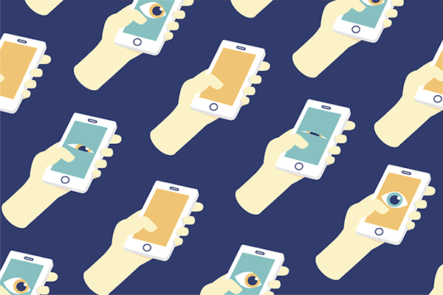
Védekezés a személyiséglopás ellen
Tanácsok:
Olyan személyes adatokat tegyünk közzé, amelyek szükségesek (csak ismerőseink lássák) – gyakran változassunk jelszót
Olyanok legyenek, hogy mi emlékezzünk rájuk, de mások ne találják ki
Ne adjunk meg bizalmas adatokat,mert könnyen hamisítható
Használjunk friss tűzfalakat és vírus- és kémprogram kereső szoftvereket.

Slide 8
Zaklatás
1. Személy ellen:
2.Számítógép ellen:
E-mail, chat, internetes oldalakon át küldött zaklató jellegű üzenetek
Személyes adatok megszerzése, felhasználása/módosítása
Fals identitás használat-az áldozat identitását használják online tevékenységekhez vagy az érintett személy nevében fals üzeneteket küldeni, vagy fals információt terjeszteni a környezetnek.
Szexuális tőltetű üzenetek, felhivások- kiskorúak zaklatása szexuális jellegű üzenetekkel
Mobiltelefon használata zaklatásra (névtelen hívások, megfélemlítő, megalázó üzenetek ismételt jelleggel)
Vírusok küldése az érintett személy számítógépére
Üzenetbombák küldése, ezáltal a postafiókja fogadóképtelenné tenni
Megadni az érintett személy e-mail címét más helyen

Slide 9
Napi 24 órában ki vannak téve a zaklatás veszélyének
bárhol utolérhetőek az áldozatok
Törvényeket hoztak létre
Súlyos hatással van az áldozatra.
A véget nem érő zaklatás kockázatokkal jár (pl. Öngyilkosság)
A gyerekek és kamaszok egyharmada van kitéve valamilyen formában zaklatásnak.
(sokan nem fordulnak segítségért)
Ahogy súlyosbodik a zaklatás, úgy nő a szorongásuk (depressziósak lesznek)
Stresszel kapcsolatos egészségügyi problémák is kialakulhatnak
A zaklató és áldozat is ki van téve a fokozott öngyilkosságra való hajlam veszélyének.
1999: első törvény Kalifornia államban
2001. november 23: Budapesten, az U.S.A és 29 más ország aláírt egy szerződést amely internetes bűncselekmények problémájával és ezek szabályozásával foglalkozik.

Slide 10
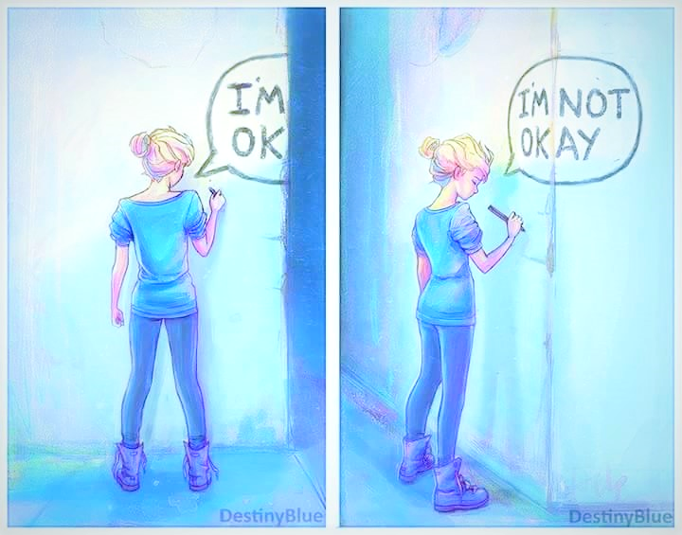
A zaklatás jelei:
Miért nem mondják el a gyerekek a szüleiknek ha baj van?
„Nehéz megvédeni a gyermekünket az iskolai keményfiúktól, de még nehezebb a név és arc nélküliekkel szemben, akik a képernyőn keresztül terrorizálnak.”
Érzelmi hullámvölgy figyelhető meg internetezés során/utána
Visszahúzódóvá válik
Kerüli a társas eseményeket
Gyengülő iskolai eredmények
Dührohamok otthon
Változás a hangulatában, alvási-evési szokásaiban
Nem akarja használni a számítógépet, mobilt
Ideges és feszült lesz, ha sms-t vagy email-t kap
Kerüli a beszélgetést, ha az internetezés vagy a mobiltelefon a téma.
Mivel fontos nekik a kapcsolattartás és ha elmondják csak tiltás lenne belőle.
Szülőként ki kell állni gyermeke mellett és bíztatni, hogy ne válaszoljon ezekre
Ha valaki gyermeke a zaklató, akkor tenni kell hogy abbahagyja ezt mert árt a másoknak, és súlyos következményei lehetnek.
Ha nem hagyná abba, akkor korlátozni a számítógép és telefon elérését.

Slide 11
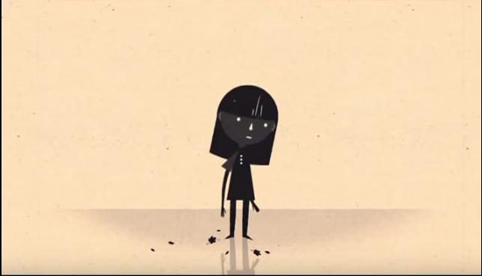
Elektronikus zaklatás – Cyberbullying
A biztonságos nethasználathoz
Zaklatás esetén
Van hogy évek óta chatelsz valakivel és jól ismered, de lehet hogy nem az, akinek kiadja magát.Vannak olyan felnőttek, akik fiatalokkal akarnak chatelni, hátsó szándékaik miatt.
Jó jelszó: Egy helytelenül megválasztott jelszó olyan a hackerek számára, mint egy nyitott ajtó.
Jó, ha látod a beszélgetőtársadat, de olyanok is láthatnak téged, akiket nem ismersz! Képeidet feltölthetik és másolhatják, ezért a legjobb, ha nem használsz kamerát.
Használd az eszed, mielőtt közzéteszel valamit! Nem mindegy, milyen információkat teszel ki a profilodra! Nem tudhatod, kik a barátaid
Ne válaszolj olyan üzenetekre, amiket bosszantó vagy zaklató céllal küldtek.
Őrizd meg az üzenetet, tartsd meg bizonyítékként. fontos, hogy nyoma legyen az esetnek, amikor segítséget kérsz.
Jelentsd a problémákat.
Blokkold a küldőt. Nem kell eltűrnöd, hogy valaki zaklasson
Mondd el valakinek, akiben megbízol. Az üggyel kapcsolatos intézkedés első lépése, hogy elmondod a szüleidnek, barátoknak, tanárodnak, csoportvezetődnek, vagy a segélyvonal egyik munkatársának.
https://www.youtube.com/watch?v=U_hkKlYtRrY

Slide 12
Átverések
Bejegyzések lájkolásával és megosztásával különböző nyeremények(többsége spam) az információkat harmadik félnek adják tovább.
Ami nekik nem kell, azt szeretnék “elosztogatni”. Mostanában ez iPhone-nal megy. A valóság: a felhasználók semmit sem kapnak(csak spamet) e-mail-címre, vagy a Facebook-oldalukra.
Általában az e-mail-fiókba érkező spammel próbálják a saját weboldalukra terelni a felhasználókat, ahol alacsony áron kínálnak termékeket. (legtöbbször illegálisan beszerzett,silány minőségű)rosszabb esetben semmit sem adnak, viszont ellopják az ember adatait.
Legnépszerűbbek:
1. A megosztós átverés
2. “Szétosztjuk a felesleges iPhone-okat”
3. Átverős weboldalak

Slide 13
4. Fertőzött csatolmányok
5. “Gyanús fióktevékenység”
A spamként érkező levelekhez egy fertőzött csatolmány is tartozik, ami rosszindulatú kódot tartalmaz aztán ellopják a felhasználó adatait. A vásárlós időszakban általában olyan elnevezéssel illetik a mellékleteket, hogy arra biztos rákattintsunk.
Spameket küldenek szét az áldozatoknak, amiben azt írják, hogy a felhasználó valamelyik fiókját feltörték. Ilyenkor arra kérik a felhasználót, az általuk küldött linkre kattintva adja meg újra az adatait.

Slide 14
Megelőzés
Mindig legyen óvatos
Amikor egy webhelytől a személyes adatai megadását kérő üzenetet kap.
Ha ilyen üzenetet kap, ne adja meg a személyes adatait míg meg nem bizonyosodik arról, hogy az üzenetet valóban az érintett webhely küldte.
A levélben említett webhelyet ne az e-mailben szereplő linkre kattintva, hanem egy másik böngészőablakban nyissa meg.
A Google soha nem küld kéretlen üzeneteket, amelyekben a jelszavát vagy más személyes adatát kéri.

Slide 15
Jelszó
Az együgyű jelszavak, bár könnyen megjegyezhetők, egyszerűen feltörhetők,
Ingyenes szoftver is képes rá.
Megelőzése: olyan jelszóra van szükség, amin csak az igazi profik jutnak át.
Továbbá: Otthoni, és CSAK AZ OTTHONI gépen szabad megjegyeztetni a jelszót!
Nyilvános helyen lévő számítógép SOSEM biztonságos.
A kiberbűnözők sosem alszanak
Nem fegyverekkel rabolják ki áldozatukat
Otthon kényelmében
Szoftverek és saját tudásuk alkalmazásával
A leggyakoribb hiba a felhasználóé: nem elég jó a jelszava.

Slide 16
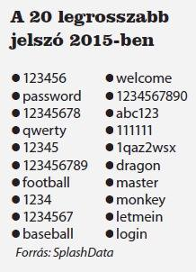
Leggyakoribb jelszó az „123456”
Ez legrosszabb.
Ezeket próbálják ki legelőször a hekkerek, mint a „password”, így ezeket ne használjuk
Kerülni kell a magánszféra jelszóba konvertálását
Ezért ne használjunk a.. :
gyerekek nevét;
házastárs nevét;
háziállat nevét;
születésnapokat;
kedvenc sportoló, zenész, művész nevét;
hobbit;
munkatársak neveit.
Jelszó feltörés időtartama:
"1234567890" – kb 4 óra alatt törhető
"qwerty" – 51 perc
"abc123" – 6 óra
"1qaz2wsx" – 12,5 óra
"qwertyuiop" – 44 év

Slide 17
Megelőzés
A jelszó titkos
Ne osszuk meg senkivel ( csak akik tényleg közel állnak hozzánk, akkor, ha muszáj)
Egy jelszót csak egy alkalmazáshoz/fiókhoz használjunk
Ne írjuk ki a jelszót nyilvános helyre: a monitorra felragasztott cetlire írni jelszavat a lehető legrosszabb
Változtassuk meg rendszeresen a jelszavainkat

Slide 18
Fejvadászat (direkt keresés)
Magyarországon a 90-es évek elején kezdett kibontakozni
A céget a munkaadó HR-munkatársa vagy az alkalmazottak felvételéért felelős bízza meg.
Megüresedett pozícióra kell bemutatnia olyan személyt aki megfelel a leírásnak, és készek a pozíciót betölteni.
A munkaadó személyi tulajdonságokat, képzettségi-, és tapasztalati elvárásokat határoz meg.
Van hogy megnevezi akár a konkurenciát, ahonnan szívesen látna pályázót
Előfordul, hogy konkrét nevet ad meg, akit el kell csábítania a fejvadásznak.
Human Resource: humán erőforrás.
Munkaerő toborzással, kiválasztással, és egyéb dolgokkal foglalkozik egy cégen belül.
El lehet vele helyezkedni fejvadász cégeknél is. Ahol megbízás alapján kell a megbízó számára a legmegfelelőbb munkaerőt megtalálni az adott pozícióra.

Slide 19
Mit lásson egy HR-es a Facebook oldaladon?
Legjobb lenne, ha semmit sem látna
Azt kell mutatni, amit az álláspályázatban
Alapadatokat sem láttató profilt találjon rólad.
Segítheted vagy éppen leronthatod az álláskeresési esélyeidet.
Tipikus reakció: csak ne nézegesse a HR-es a Facebook-oldalt.
Márpedig fogja, még akkor is, ha ennek nem örülünk.
Tudni akarja, milyen képet adsz magadról ott, ahol a teljes kontroll a te kezedben van.
Egy hivatásos, rendezett környezetű embert akarnak látni.
Profilkép/Háttérkép
Azt a képet érdemes használni, amit a CV-n (curriculum vitae azaz önéletrajz)
Ha a CV képen rövid hajad van, akkor a Facebookon is olyan legyen.
Téged kell látniuk a képen, nem a párodat,gyerekeidet stb.
Nem baj, ha kivágott arckép. Legyen vidám, olyan háttérrel, ami vállalható.
Bármi lehet, ami jellemez, ha ez nem befolyásolja negatívan avéleményt. Részegen bulizóst ne, fürdőruhásat stb

Slide 20
Következetesség
Aktivitás/Infók
A magánember
És ha nincs Facebook-oldalad?
A legtöbb aktivitásodat, lájkokat, hozzászólásokat jó eséllyel az ismerőseidnek, barátaidnak szánod.
Azaz ha politizálsz vagy egyéb rázós témákban nyilatkozol meg, vitázol, azt szabad, elvégre erre (is) való a Facebook. Csak ne lássa olyan, akinek ehhez nincs köze, ezért kell a profilt lezárni.
Azt, hogy jelenleg hol dolgozol, vagy utoljára hol dolgoztál, érdemes lehet beírni
Minél kevesebb látszódjon
Ha a leendő munkáltató talál rád, nem jó, ha téves következtetéseket von le.
Hobbikban,sporteredményekben érdemes lehet megmutatkozni
Családi témákban, egyéb tevékenységekben nem biztos.
Még egy állatvédő tevékenység is lehet negatív (ezzel töltöd minden időd nem pedig a munkáddal)
Legyen.
Sok helyen elvárás.
Tegyél fel egy profilképet, linkeld be a Linkedin profilodat, és kész.
Többé felé sem kell nézned, ha nem akarsz.
Ha a CV-d alapján eljutott a Facebook-oldaladra, a munkahelyeknél ugyanazt kell látnia.
Mindenben egyeznie kell az önéletrajzoddal!

Slide 21
Kamuhírek
Nem célja a károkozás, de sokan félreérthetik.
A cím és a tartalom nem áll összhangban, és előbbi félrevezetheti a felületes olvasót.
Infók félrevezető használata mások besározása érdekében.
Egy valós tartalmat hamis kontextusban adnak közzé (például egy valós videót úgy közölnek, mintha más országban vagy máskor történt volna meg).
Valós és elismert források mögé bújnak (példa lehet erre egy formájában a BBC-re hajazó kamuoldal, vagy egy újság/személy kamu twitteres profilja).
Egy valós tartalmat manipulálva adnak közzé a megtévesztés érdekében (pl. photoshopolt kép).
100 százalékban új tartalom, amelynek célja a megtévesztés és a károkozás.
Típusai:
Szatíra/Paródia:
Hamis kapcsolat:
Félrevezető tartalom:
Hamis kontextus:
Csaló tartalom:
Manipulált tartalom:
Kitalált tartalom:

Slide 22
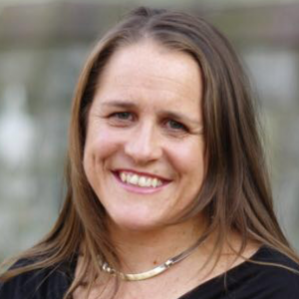
A kamuhírek születésének oka
Wardle szerint a 8P tehető felelőssé:
Claire Wardle
Pongyola újságírás
Paródia
Provokáció
Passzió
Pártosság
Profit
Politikai befolyás
Propaganda

Slide 23
Hogyan terjednek a kamuhírek?
úgy jelenik meg a közösségi oldalakon, hogy tudnák: kamuhírről van szó.
Hogyan védekezzünk a kamuhírek ellen?
Újságírók erősítik fel, mert ellenőrzés nélkül átveszik őket.
Vannak amelyeket csoportok terjesztenek a közvélemény befolyásolására
A kamuhírek ellenőrzés nélküli újraosztása emberi tulajdonság.
Az amerikai választási kampányban a republikánus jelöltet támogató kamuhírek voltak túlsúlyban
Trump győzelme óta igazolódott: a másik oldal ugyanúgy képes bedőlni a kamuhíreknek.
A kampány során a trumpisták dőltek be az álmaik megvalósítását segítő kamuhíreknek, mostanában a Trump-ellentábor fogad el kritika nélkül minden olyan értesülést, amelytől segítséget remél rémálmai véget vetéséhez.
Azokkal tudnak a legkönnyebben megvezetni minket, amelyek fontosak számunkra.
Ne engedjük, hogy az infók befogadása során az érzelmeink vezéreljenek minket.
Ha egy cikk felidegesít bennünket, gondolkodjunk el, nem azért született-e abban a formában, hogy ezt váltsa ki.
A kritikus hírbefogadás lépései pontokba szedve:
Álljunk meg egy pillanatra a cím elolvasása és a Megosztom gomb megnyomása között.
Gondolkodjunk el az infón. Ebben segíthet ha elolvassuk a cikket.
Ellenőrizzük más forrásból is.
Keressük a megbízható forrásokat: két/tíz/ezer ugyanazt szajkózó oldal sem feltétlenül igazol egy adott infót.
Ha bebizonyosodik, hogy kamuhírről van szó, lépjünk el a kamuinfó mellett, vagy hívjuk fel mások figyelmét a kamura

Slide 24
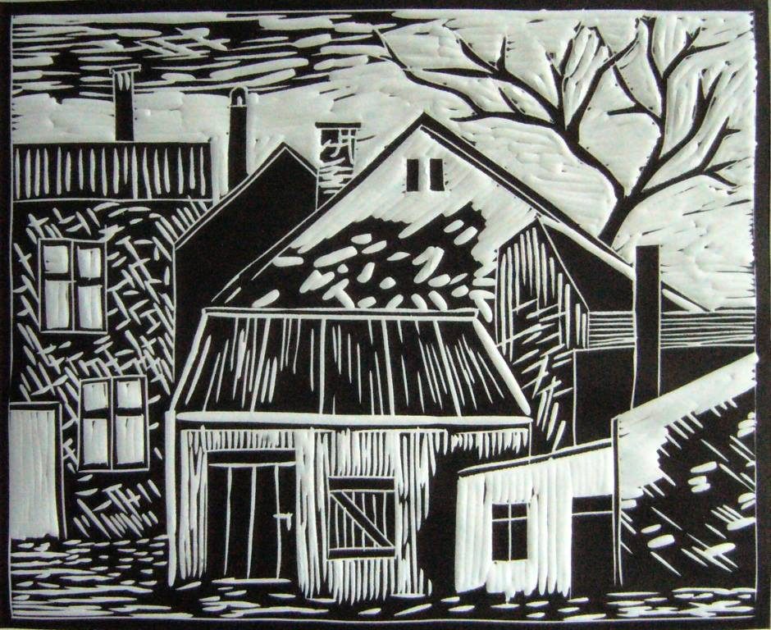
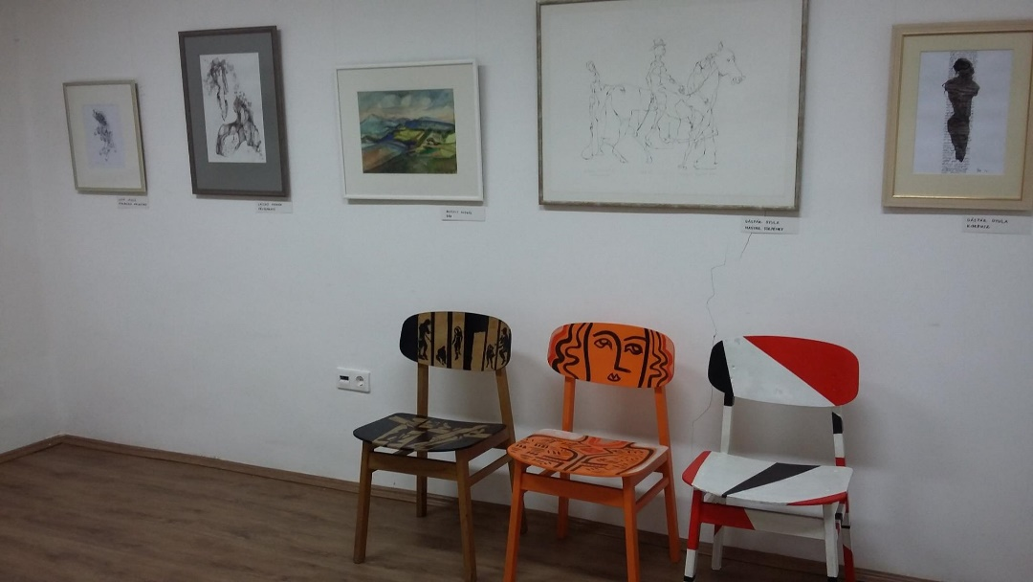
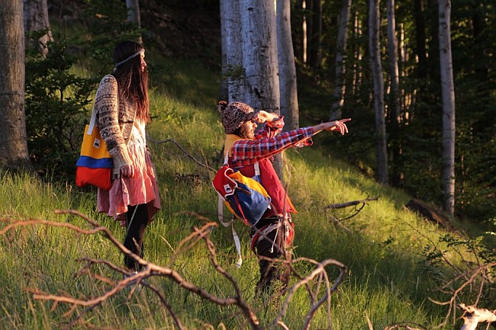
Mit szeretne látni egy betörő az oldaladon?
Például a facebook oldaladon:
Jelzések a kijelölt házak ajtaján
Értékeket a házból (festmény, TV)
Utazás amelyen az egész család résztvesz
A ház fényképeit
Rendszeres szabadidős tevékenység, amikor nem tartózkodsz otthon.

Slide 25
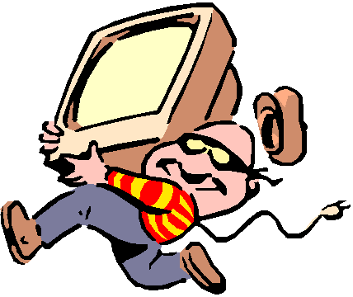
Megelőzés
Leghasznosabb olyan riasztót felszerelni, amelyik beha­tolás esetén a rendőrségen is jelez.
Kérjünk meg legalább két szomszédot, hogy időnként nézzen az ajtónkra, hogy minden rendben van-e!
Ha elutazunk gondoskodjunk róla, hogy valaki rendszeresen megjelenjen a háznál.
Mindig zárjuk kettőre a bejárati ajtót!
Hagyjunk a lakásban be­kapcsolva egy rádiót!
Ér­demes mozgásérzékelő lámpákat felszereltetni a kültéri ré­szekre.
Hasznos ha időzített lámpákat üzemeltetünk a lakásban.
Szereljünk fel fémrácsot az ajtó elé!

Slide 26
Ismétlő kérdések
Mi az az internet?
Mik a veszélyei és a függőség jelei?
Milyen károk születhetnek, ha valaki ellopja a személyazonosságodat?
Melyek a legismertebb átverések?
Milyen a nem jó jelszó?
Milyen fajtái vannak a zaklatásnak?
Ezek milyen károkat okozhatnak?
Mi a HR fogalma?
Mit ne lásson a fejvadász?
Hány típusa van a kamuhírnek és mik azok?
Mi az a 8P?
Ha te betörő lennél milyen házat rabolnál ki és miért?

Slide 27
Források
Éles Bulcsú festményei (Éles Bulcsú -osztályfőnök- engedélyével)
http://www.jogiforum.hu/hirek/22150
https://hu.wikipedia.org/wiki/Szem%C3%A9lyazonoss%C3%A1g-lop%C3%A1s
http://hvg.hu/tudomany/20161125_black_friday_atveresek_fekete_pentek
http://www.kamaszpanasz.hu/hirek/szuloknek/4629/vedelmi-strategia-netes-zaklatas-ellen
https://ripost.hu/cikk-igy-jelolik-meg-a-kiszemelt-lakasokat-a-betorok
http://www.borsonline.hu/aktualis/nem-fogja-elhinni-milyen-primitiv-dolgok-segitenek-a-betorok-ellen/106452ű
http://www.urbanlegends.hu/2017/03/mik-azok-a-kamuhirek-es-hogyan-vedekezzunk-ellenuk/
(Utolsó letöltések: 2017. március 26.)

